Slide 1
レイトレ合宿
2013/8/25
hole(@h013)

Slide 2
物理ベースレンダリング ソリューション “akari”

Slide 3



“akari” ソリューション

Slide 4
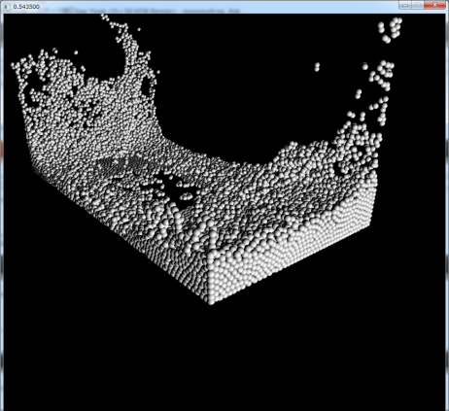
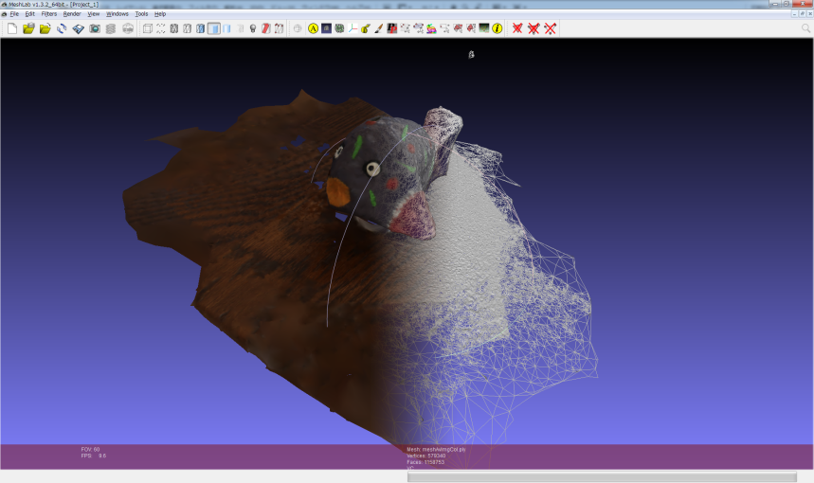
“akari” ワークフロー

Slide 5
“akari” ワークフロー

Slide 6
流体ソルバ “nagare”

Slide 7
流体ソルバ “nagare”
パーティクルベース流体シミュレーション
Smoothed Particle Hydrodynamics
サーフェスリコンストラクション
Marching Cubes
http://www.slis.tsukuba.ac.jp/~fujisawa.makoto.fu/cgi-bin/wiki/index.php?SPH%CB%A1%A4%CE%CD%FD%CF%C0
http://www.slis.tsukuba.ac.jp/~fujisawa.makoto.fu/cgi-bin/wiki/index.php?SPH%CB%A1%A4%CE%BC%C2%C1%F5(GPU%BC%C2%C1%F5%B4%DE%A4%E0)

Slide 8
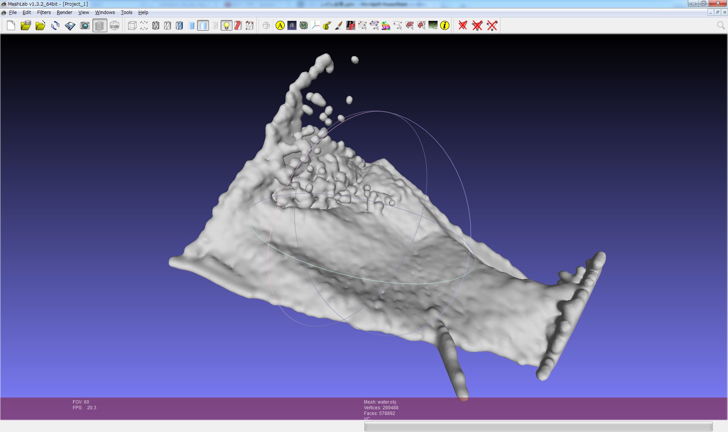
流体ソルバ “nagare”

Slide 9
“akari” ワークフロー

Slide 10

三次元復元システム “3DR”

Slide 11
三次元復元システム “3DR”
マルチビューステレオによる三次元復元
VisualSFM + CMPMVS
http://homes.cs.washington.edu/~ccwu/vsfm/
http://ptak.felk.cvut.cz/sfmservice/?menu=cmpmvs

Slide 12
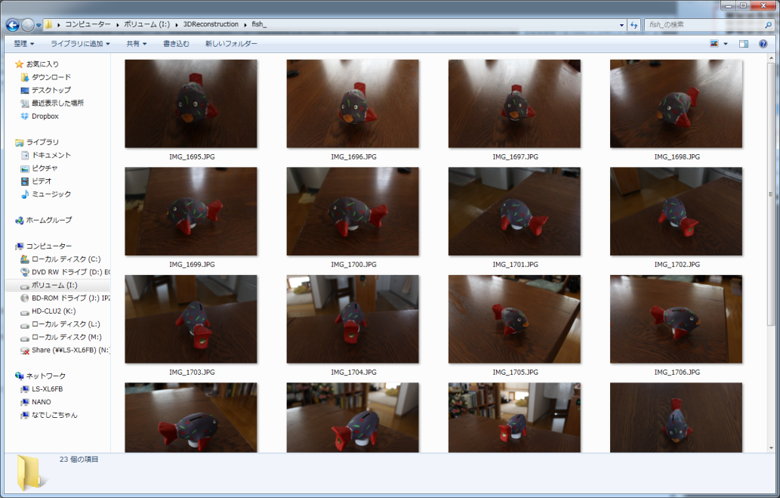
三次元復元システム “3DR”
VisualSFM
Structure from motion
カメラ位置推定
写真たくさん

Slide 13
三次元復元システム “3DR”
VisualSFM
Structure from motion
CMPVMS
Multi-view stereo
三次元復元

Slide 14
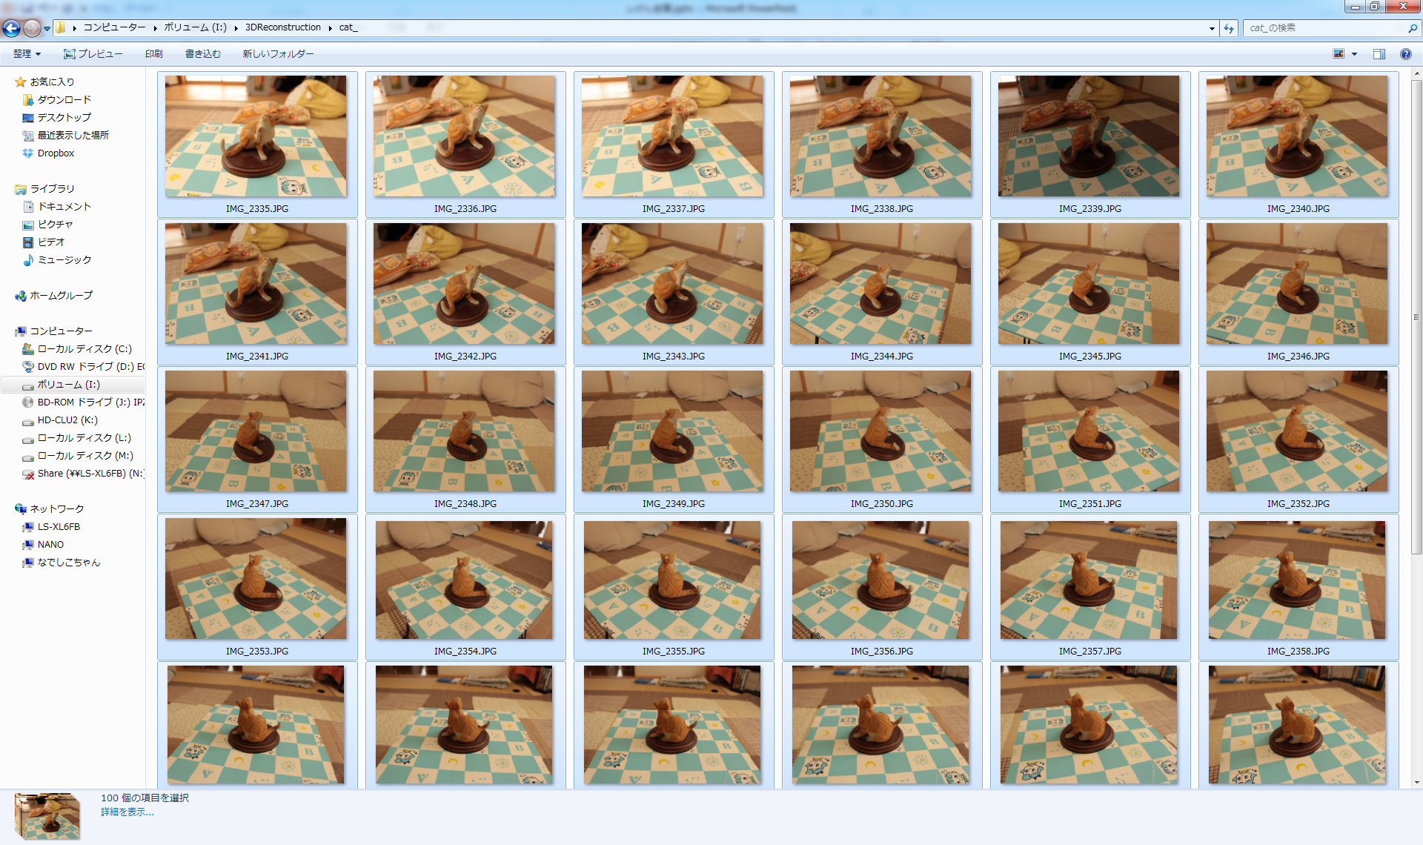
三次元復元システム “3DR”

Slide 15
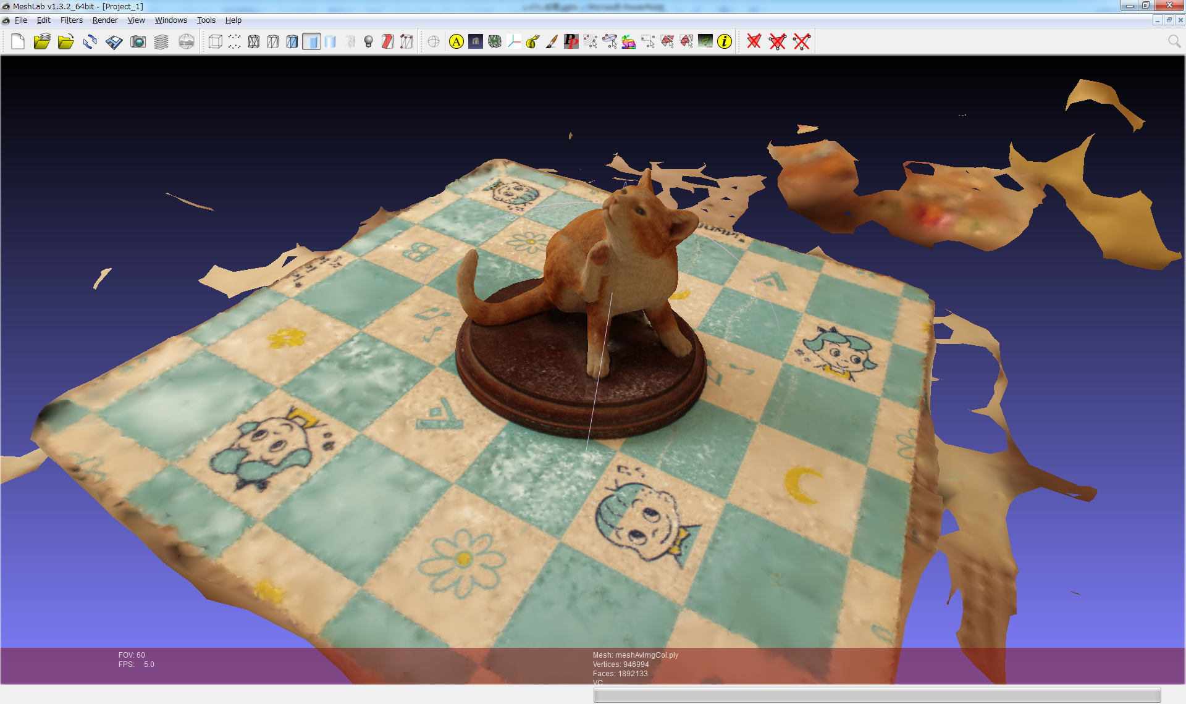
三次元復元システム “3DR”

Slide 16
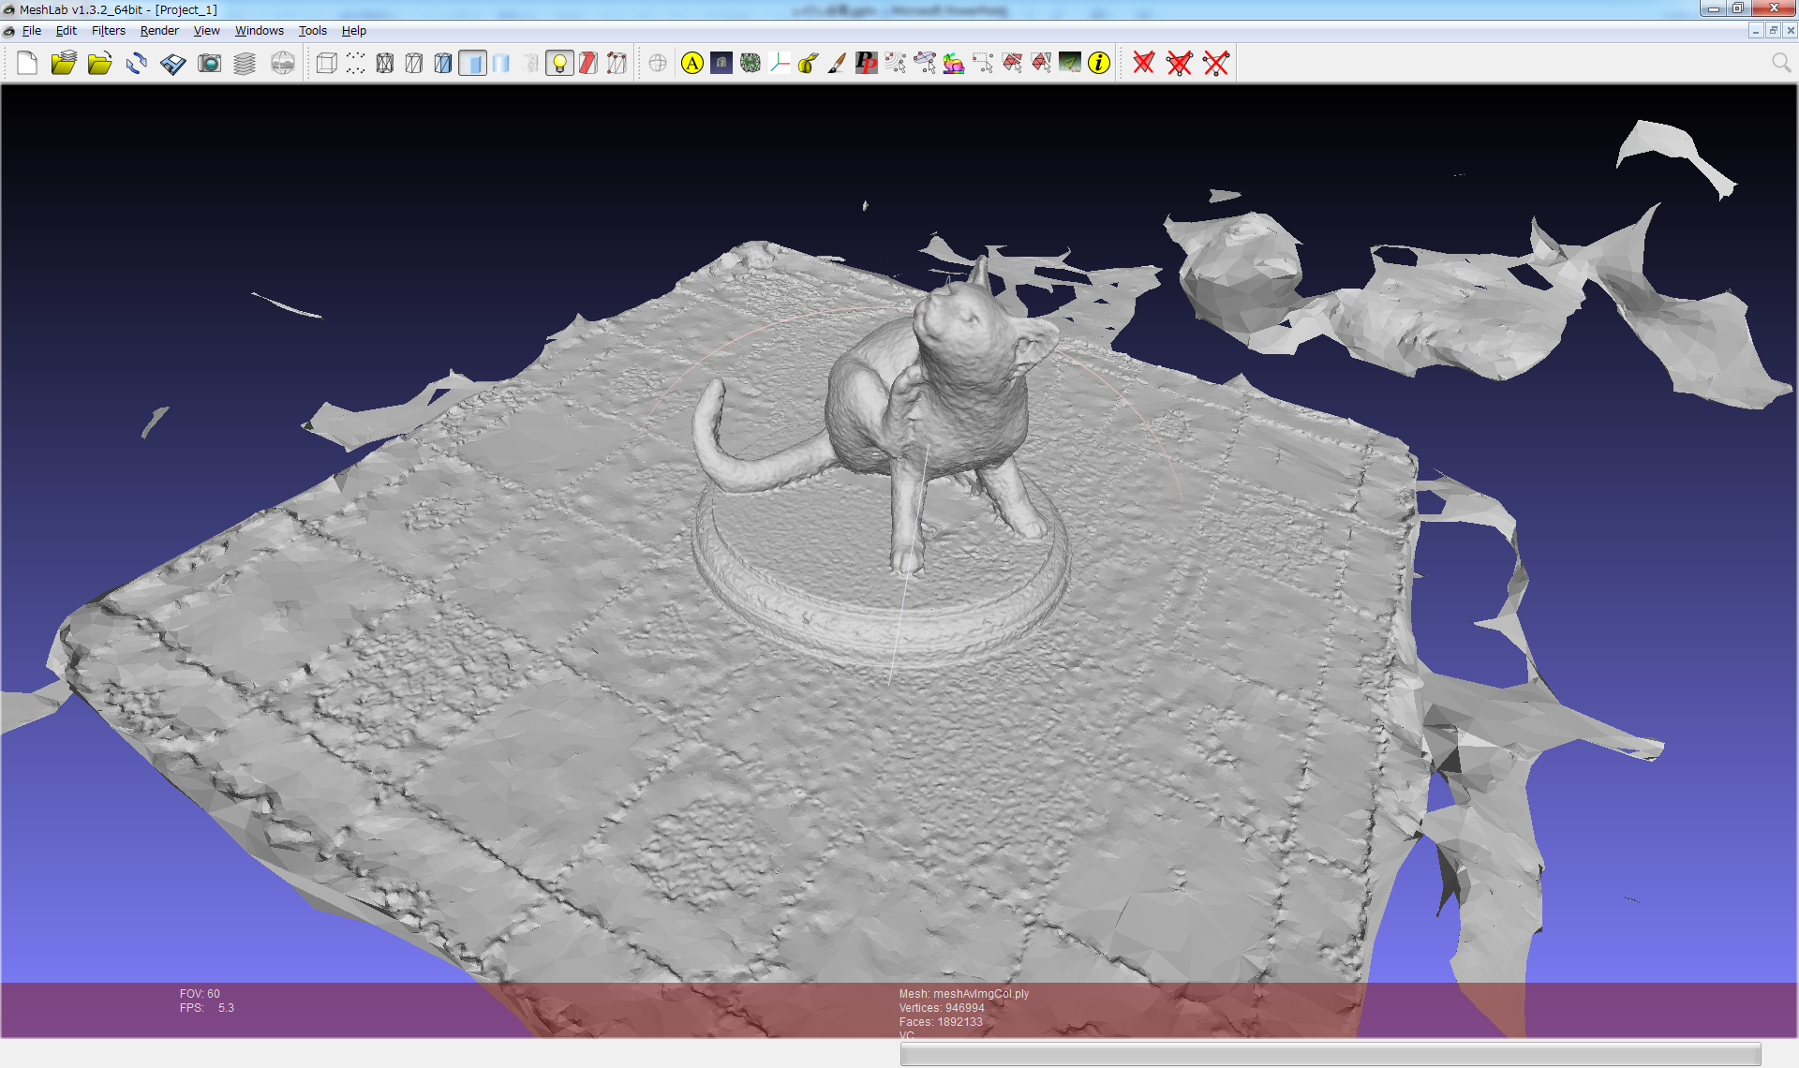
三次元復元システム “3DR”

Slide 17
“akari” ワークフロー

Slide 18
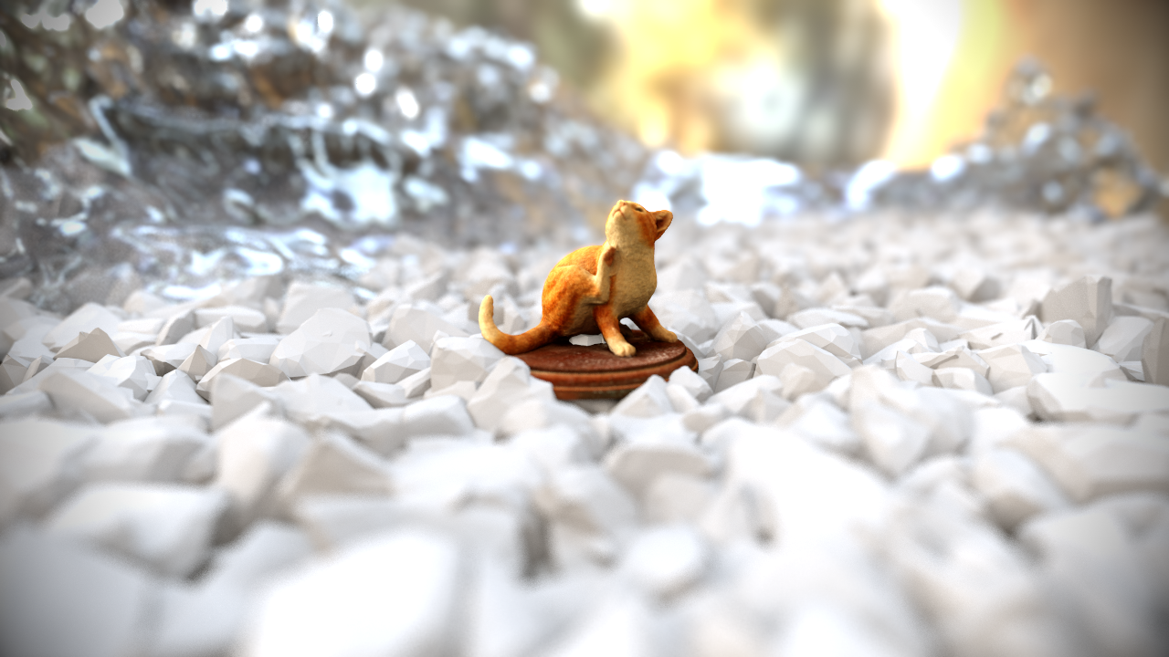
物理ベースレンダラ “akari”

Slide 19
物理ベースレンダラ “akari”
入力

Slide 20
物理ベースレンダラ “akari”

Slide 21
物理ベースレンダラ “akari”
Voronoi shattering

Slide 22
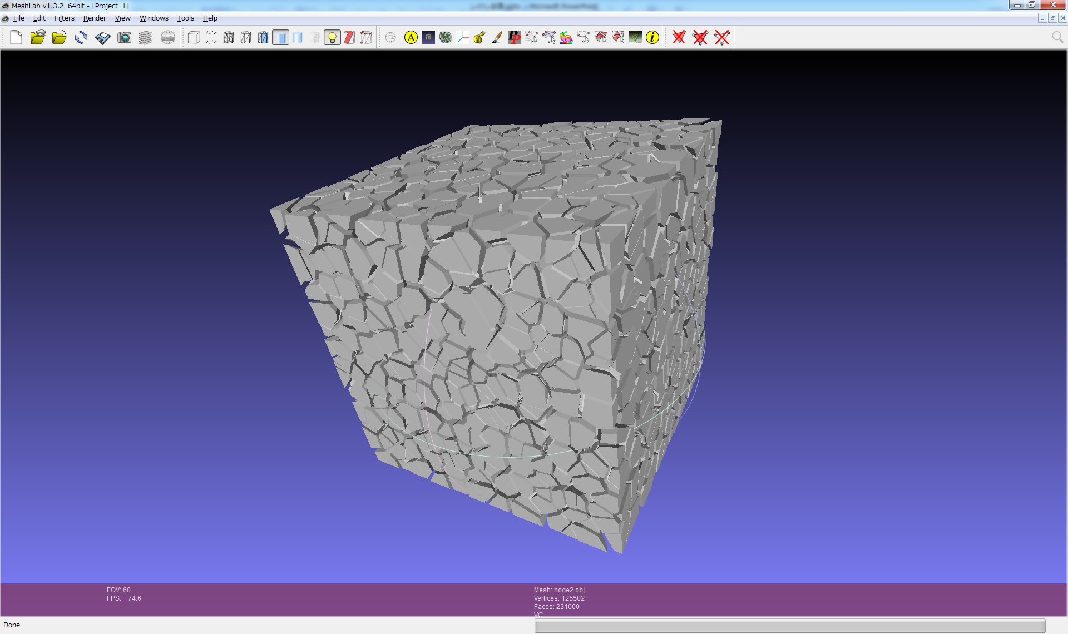
物理ベースレンダラ “akari”
http://math.lbl.gov/voro++/

Slide 23
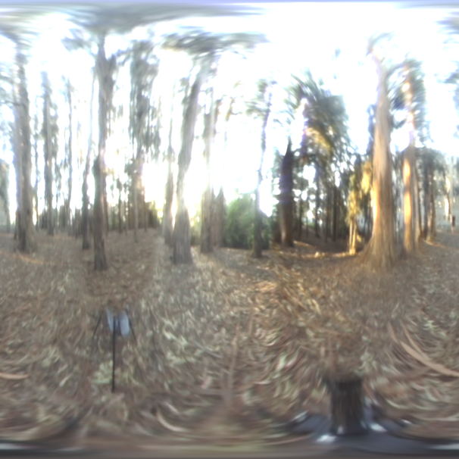
物理ベースレンダラ “akari”
Image Based Lighting

Slide 24
物理ベースレンダラ “akari”
アルゴリズム

Slide 25
物理ベースレンダラ “akari”
パストレーシング
Uni-directional path tracing
IBLに対するImportance Sampling
Cumulative Distribution Function
Adaptive Sampling + Reconstruction
各種エフェクト

Slide 26
物理ベースレンダラ “akari”
パストレーシング

Slide 27


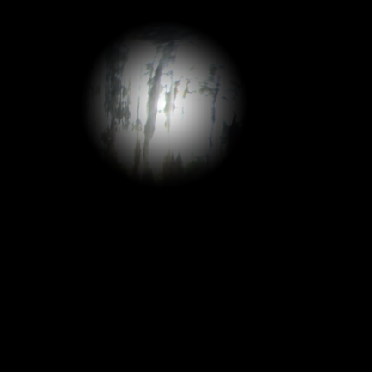
物理ベースレンダラ “akari”
IBLに対するImportance Sampling
×
＝
IBL
BRDF
PDF
直接光をサンプリングする際、IBLとBRDFの積をランタイムで計算、
その関数を確率密度関数としてレイをサンプリング

Slide 28
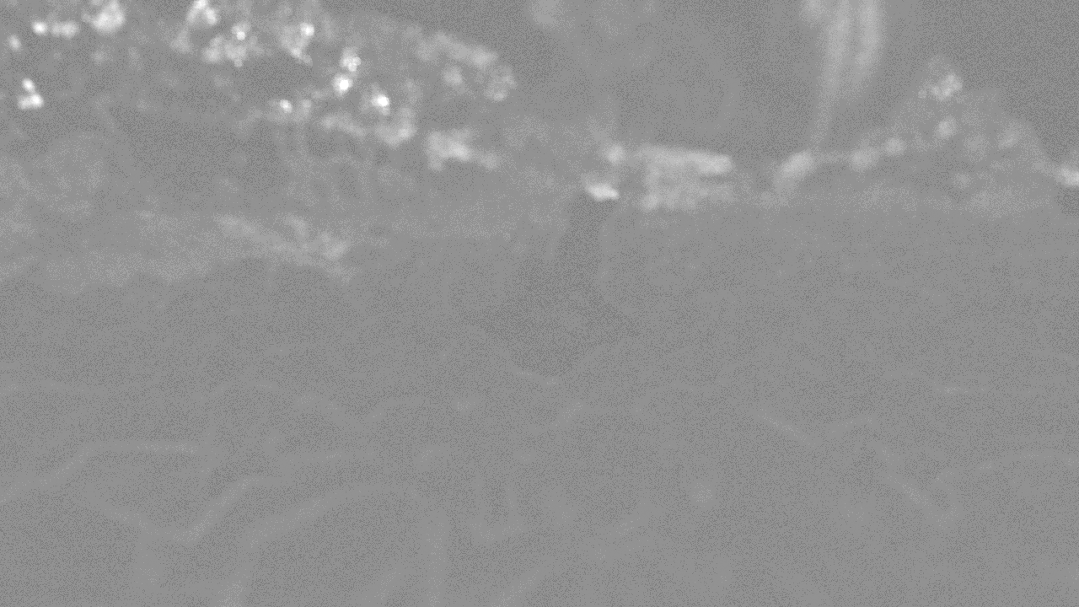
物理ベースレンダラ “akari”
Adaptive Sampling + Reconstruction
適当なメトリクスに基づいてサンプリング数を増減させる

Slide 29
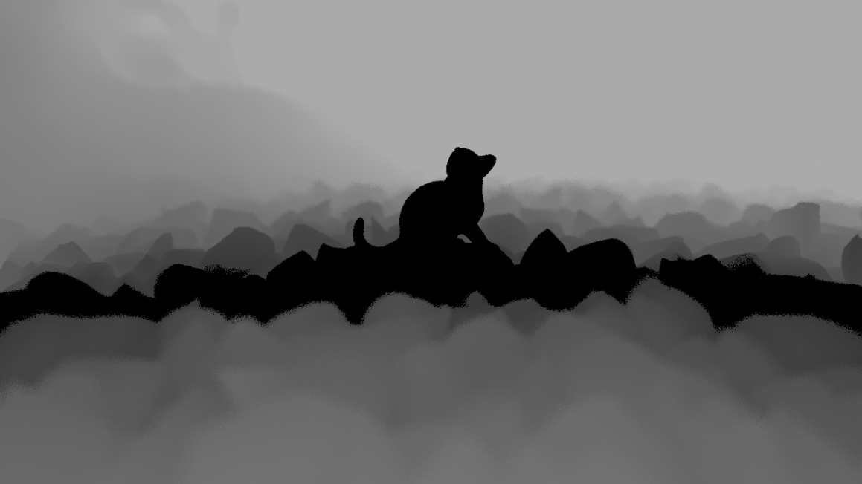
物理ベースレンダラ “akari”
Adaptive Sampling + Reconstruction
適当なメトリクスに基づいてフィルタをかけてノイズを減らす

Slide 30

物理ベースレンダラ “akari”
各種エフェクト
Depth of Field
レンズ歪みシミュレーション（適当）
トーンカーブ調整
周辺光量低下

Slide 31
おわり

